Slide 1


Alibaba’s Practice on Data Security
Kathy Pan
Alibaba Data Economy Research Center
Alibaba Research Institute

Slide 2
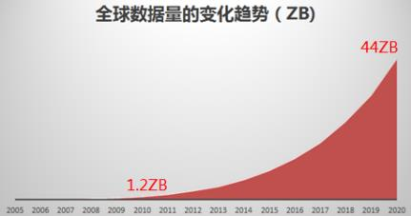
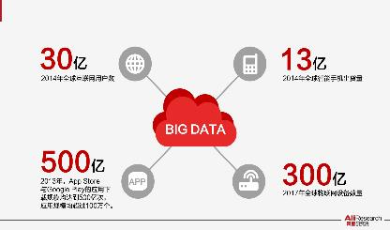
Data Volume will Reach 44ZB in 2020
中国的数据量将会从2014年的909EB，发展到2020年的8060EB,占比增长至18%
数据来源：IDC 数字宇宙2014

Slide 3
Different View of Data Security
降维攻击
升维思考
Notes:
如何理解数据安全的升维与降维：伴随着数据流动的加速，数据边界的模糊，数据的在线化与外部性特征，一个企业对数据安全的考量不能只从自己出发，要有全局的考量，站在行业和国家的角度考虑，考虑到国家对于数据安全和主权的考虑也要思考到数据全球化的方向。
在数据安全方面，我们与攻击者之间的战斗还是需要降维攻击，这种降维不仅仅涉及到如何从大量的安全数据（系统、网络，日志数据等）中发现有价值的信息，设立安全策略和规则，以提前对漏洞做出分析，提前进行系统升级，并对安全事件进行提前防御。要把大量收到的数据泄露的问题体现出来的都是比较低级的问题导致的,

Slide 4
Personal Information Leakage is Critical
1673起
7.07亿
58%
53%
数据泄密事故数
数据记录条数
外部攻击
身份盗用
数据来源：《2015年数据泄露指数调查》
Notes:
全网个人账号泄露超过21亿条，覆盖全网账号的40%以上。
某P2P金融系统日均垃圾账号申请量超过申请总量的50%
某O2O平台活动现金券被刷最高达到70%

Slide 5
Two Key Points of Alibaba Data Protection
User Data
用户的隐私数据
用户基本数据
用户偏好数据
用户行为数据
用户地理数据
用户社交
用户财富
……
Ecosystem
ALI DATA
淘宝
商品、买家、商家、浏览、交易、服务…
天猫
商品、买家、商家、浏览、交易、服务…
聚划算
商户、商品、区域、团购、交易、本地服务…
B2B/AE/海外B2C
企业商家、商品、企业买家、浏览、交易、服务…
航旅
机票、酒店、交易、团购…
口碑/O2O
外卖，预定商品，商户，买家，交易，搜索，POI
Business Data
无线
手机淘宝、来往、淘点点、友盟、设备、地理位置…
数字娱乐
阿里游戏、虾米音乐、阿里视频、云OS…
一淘
全网商品、浏览、资讯…
商家信息
行业、类目、地域交易
商品、商品条形码
物流
……
阿里云
服务器、VM、应用、机房、网络、DB、日志…
高德
服务POI、门址库、定位数据、商圈、导航…
站外数据
CNZZ、友盟、UC…

Slide 6
Data Protection Depends on Collaboration
组织
流程
技术

Slide 7

Ailibaba’s Data Security Strategy
02
数据安全规范/流程
数据分级定义
基于数据分级及岗位职责的数据权限审批流程
敏感字段传播规范
04
数据安全审计
数据安全策略
05
数据安全意识
-通过数据安全组织、流程制度、技术手段形成数据安全管理的闭环，加强数据访问及权限审批控制，防范批量数据泄露风险以及敏感信息的非授权访问风险。
01
数据安全组织
03
数据安全工具
CRO
建立数据安全执行小组
- 建立数据安全管理团队
- 建立数据安全管理责任制
- 权限/流程管理工具
- 数据分级
- 敏感数据使用的审计系统
- 敏感数据专用通道（脱敏、隔离…）

Slide 8
Alibaba’s Data Security Organization
CRO
集团统一
策略层
数据安全
小组
集团统一，BU可选
管理层
部门
经理
数据安全
管理团队
审计评估
控制层
数据
生成方
数据资源
owner
控制点
owner
执行层
员工

Slide 9
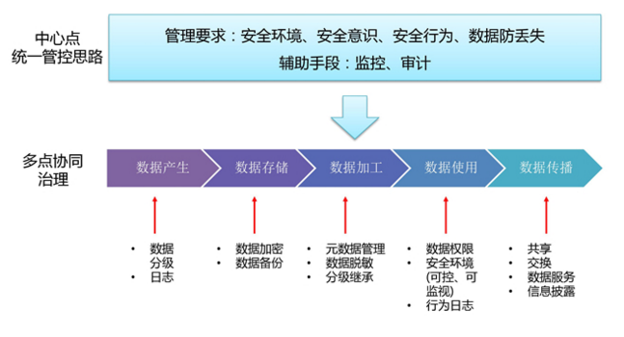
Data Security Solution Protects Full Data Lifecycle

Slide 10
Data Security Technology FrameWork
数据使用
用户隐私规则
商秘保护规则
分布式文件（夹）加密
数据脱敏
域/行级加密
磁盘级加密
数据防泄漏
数据管理
数据分类
数据安全等级
数据标签
数据销毁
身份认证
访问控制
身份管理
认证管理
功能授权
行列授权
网络安全
客户端到集群的传输加密
集群内节点（主服务器与数据处理节点）
之间的传输加密
集群内数据节点之间的调度
及数据结果传输加密
安全域
基础安全
日志/审计
终端安全
数据监控
特权用户监控
Notes:
数据发现：数据查询、转换和分析，允许用户从Hadoop集群中发现相关联的数据，通过挖掘数据发现其潜在价值，以及通过转换数据达到净化和丰富数据的目标；

Slide 11


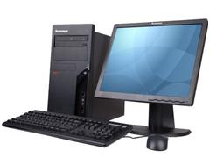





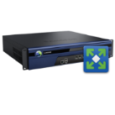

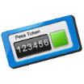
Deep Defense Solution Ensures Cloud Data Security
客户应用、数据
ECS
SLB
RDS
OSS
ODPS
飞天分布式云操作系统
阿里云
接入、网络
平台、数据
运维管理
云与数据安全纵深防御
3副本冗余存储
磁盘数据清零
内存数据清零
访问控制
数据加密
数据安全
操作系统加固
内核防提权
主机入侵防护
漏洞热修复
多租户隔离
云平台安全
网络接入认证
传输通道加密
网络平面隔离
VPC隔离
安全组防火墙
接入、网络安全
统一账号管理
双因素认证
三权分立
堡垒机
日志审计
运维管理安全

Slide 12
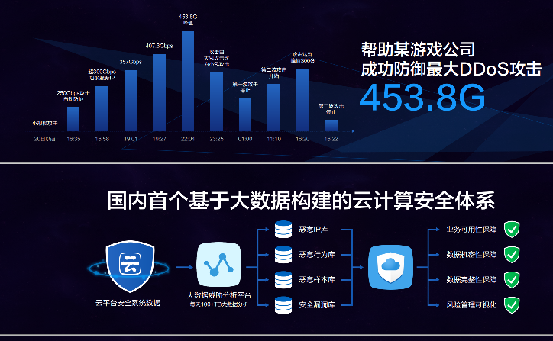
Big Data Analytics Promotes Smarter Data Security
Notes:
恶意IP库，行为库，样本库，安全漏洞库
在业务可用性保障，数据机密性，数据完整性保障，风险管理可视化
云平台的安全系统数据，大数据威胁平台，每天100TB以上的数据。

Slide 13
Data Security Industry Needs Collaboration of Different Roles
数据安全
企业自律
技术创新
标准规范
政策法规

Slide 14
Protecting Data Security is not for Locking Data,but for Data Flowing ,Sharing and More Value !
Notes:
Co

Slide 15
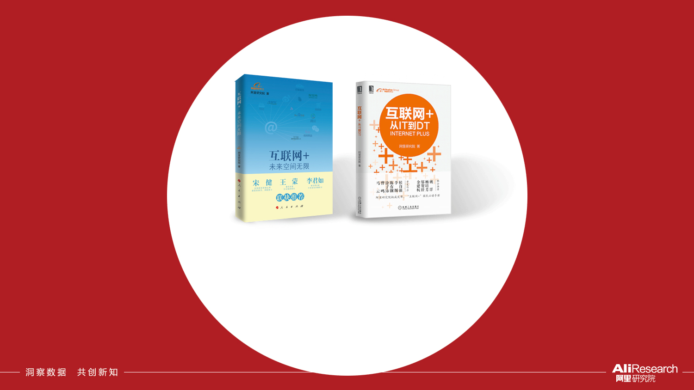

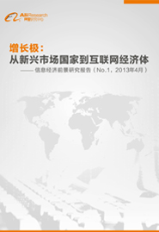
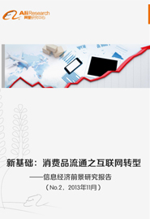
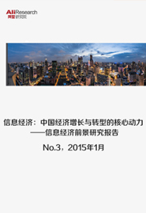
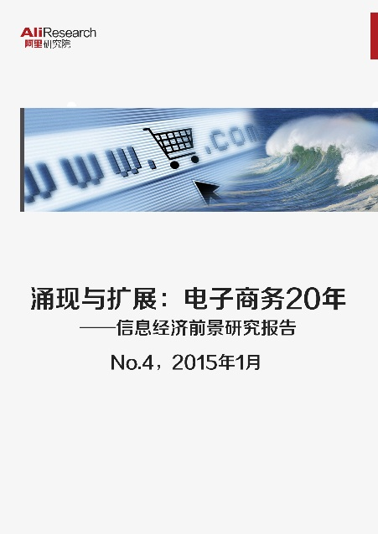

从信息经济研究到“互联网＋”
马 云
曾 鸣
涂子沛
亲笔作序
金建杭
邬贺铨
杨培芳
姚 洋
鼎力推荐
高红冰
院长后记
阿里研究院八年深耕信息经济研究成果
《互联网＋：未来空间无限》，干部学习读本
《互联网＋：从IT到DT》，国民必读手册
潘永花
Kathy.pyh@Alibaba-inc.com
13601112943

